Slide 1
Художественно-эстетическое воспитание мбдоу №3 «Аленушка»

Slide 2
Музыкальное воспитание

Slide 3
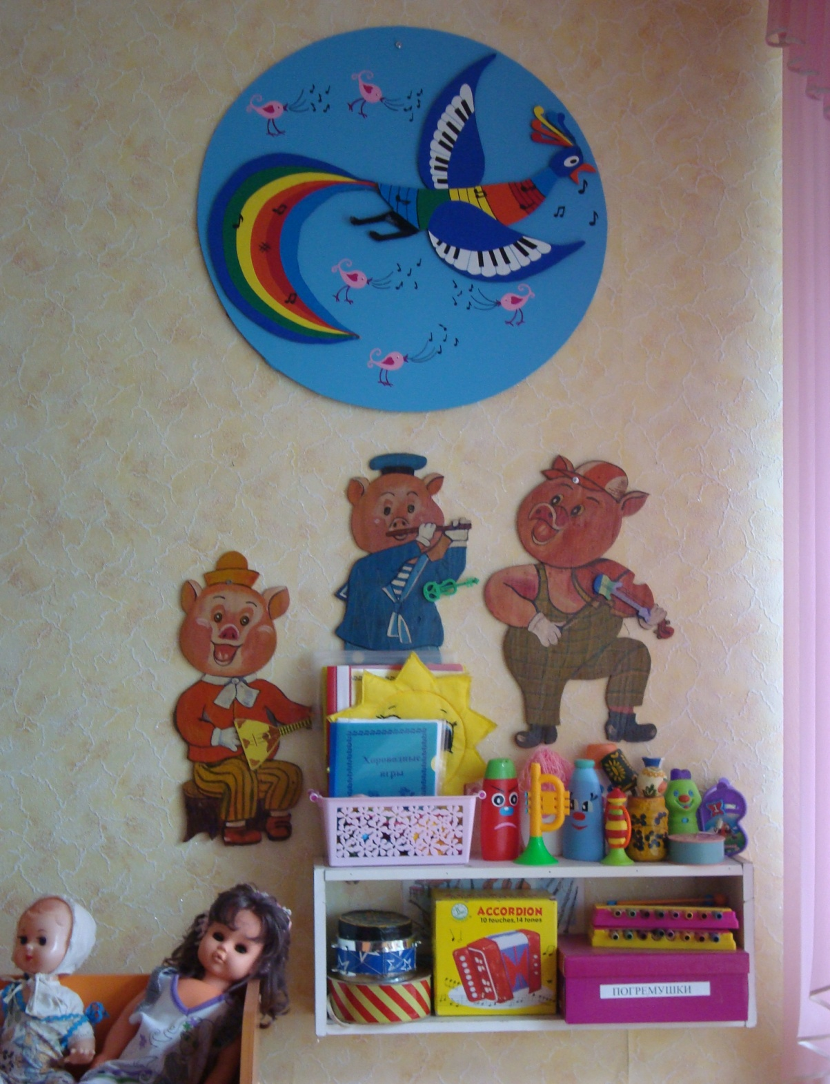

Slide 4
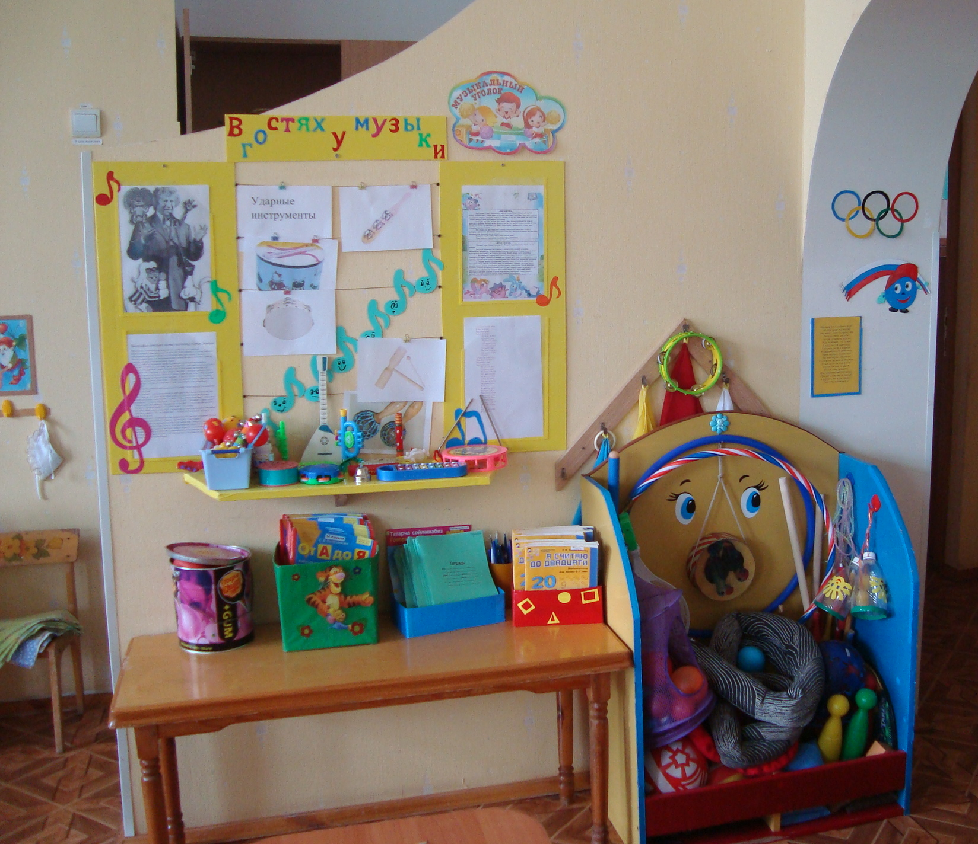

Slide 5
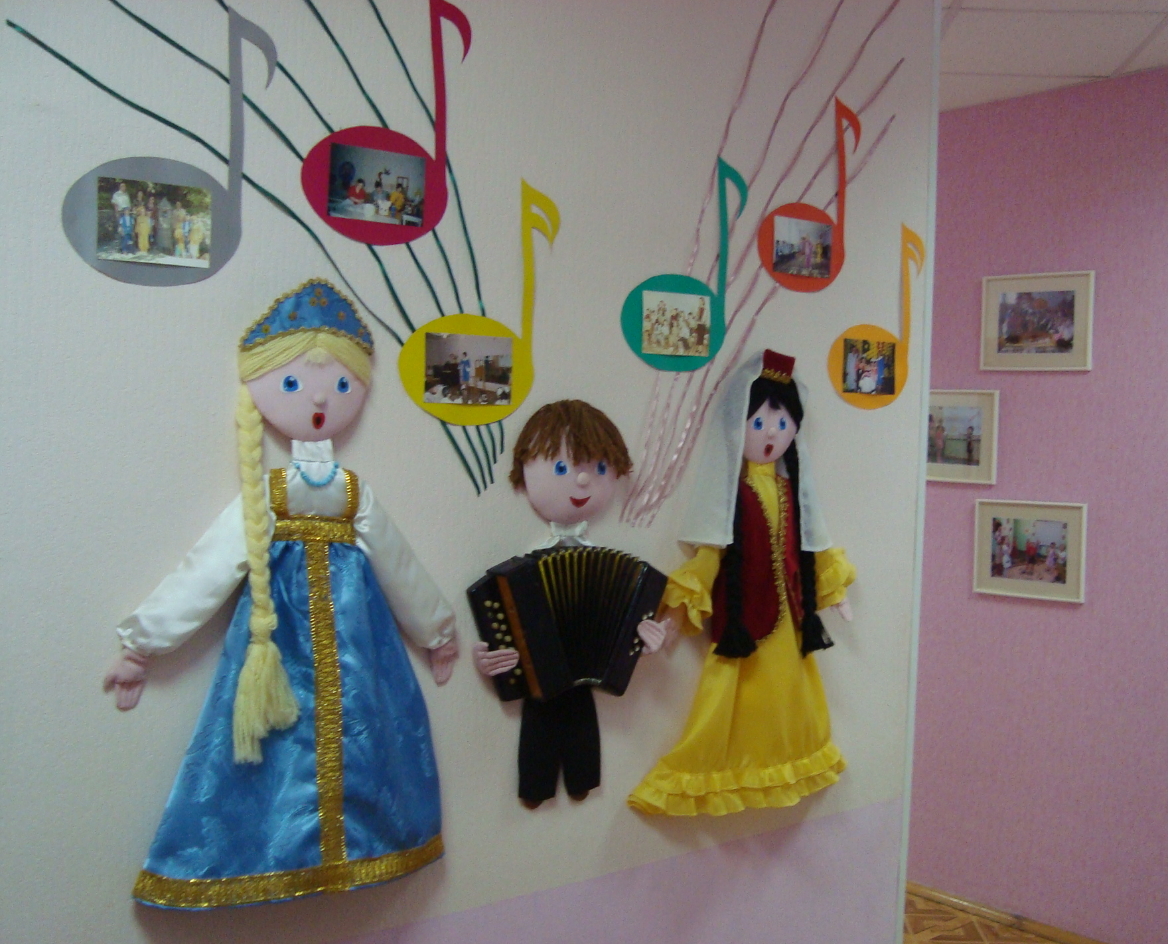

Slide 6
